Slide 1
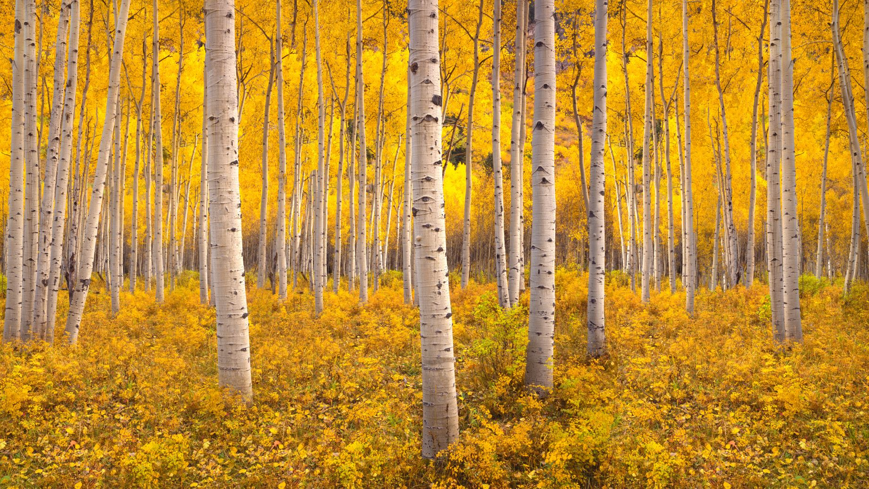
DEPARTAMENTO DE BIOLOGIA Y GEOLOGIA

Slide 2
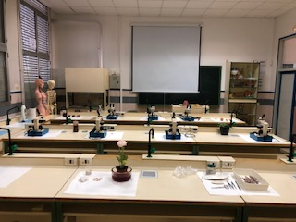
NUESTRO LABORATORIO
Las prácticas de Laboratorio son importantes para que nuestros alumnos afiancen los conocimientos adquiridos durante las clases teóricas.

Slide 3
NUESTROS PROYECTOS
En el Departamento de Biología y Geología consideramos importante que nuestros alumnos realicen diferentes proyectos relacionados con los contenidos teóricos que se imparten en las clases. Los materiales utilizados para realizar las maquetas son diversos: plastilina, cartón, palillos, plásticos,…….

Slide 4
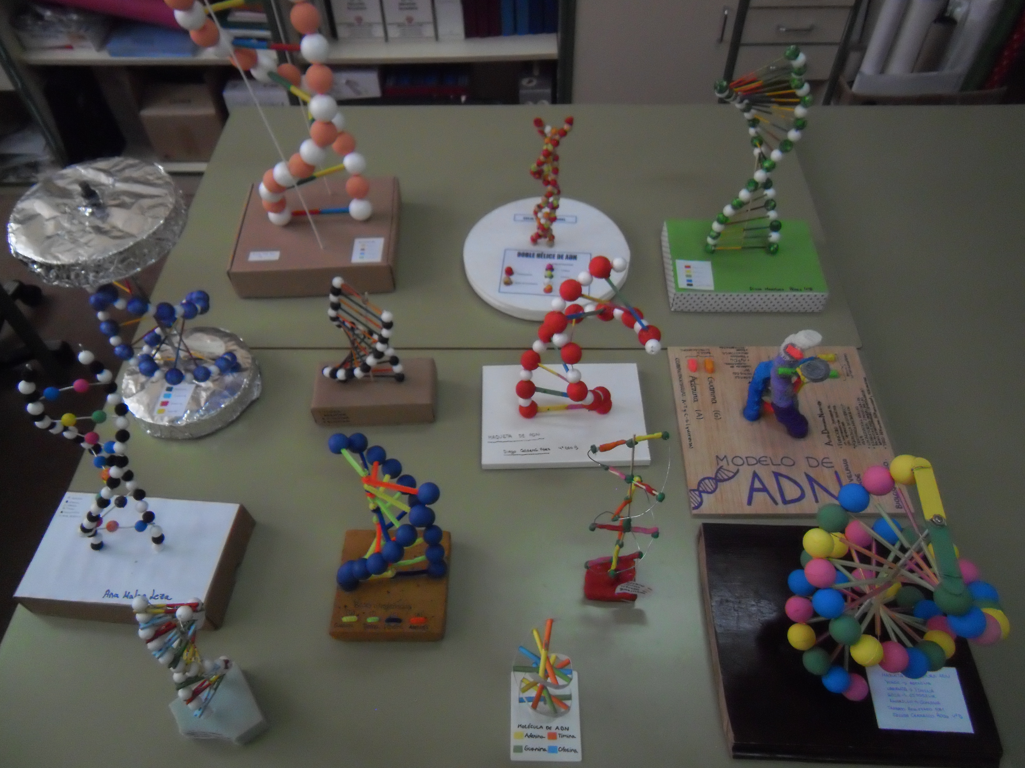
MAQUETAS DE ADN

Slide 5
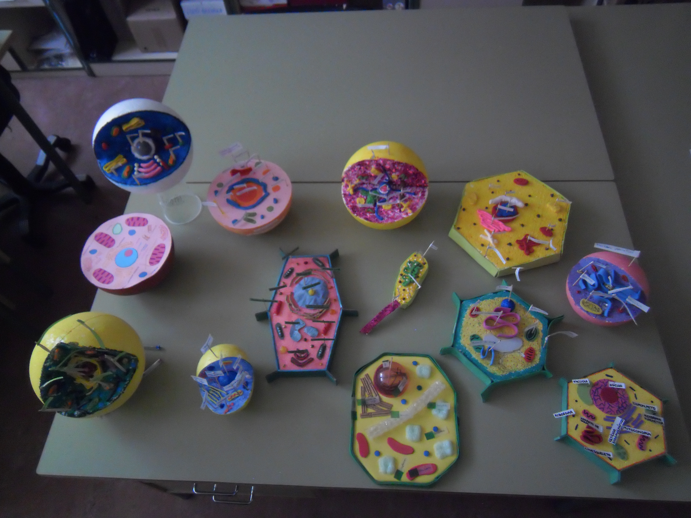
MAQUETAS DE CÉLULAS

Slide 6
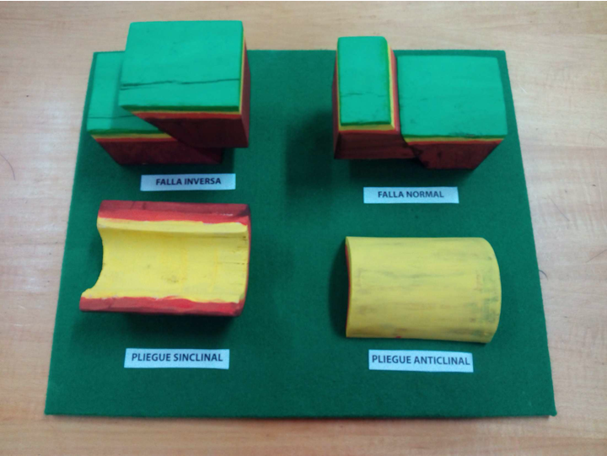
MAQUETAS DE PLIEGUES Y FALLAS

Slide 7
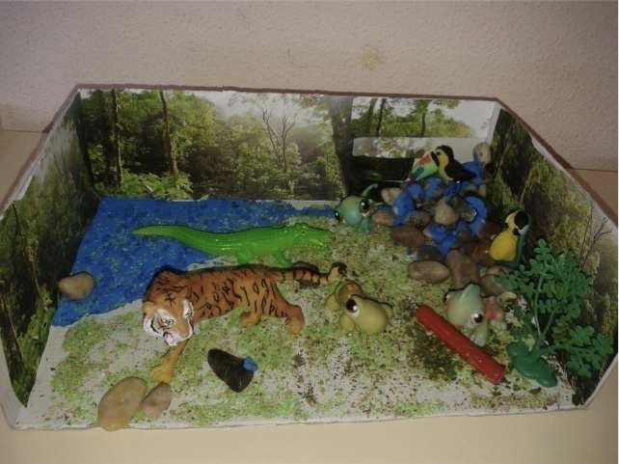
MAQUETAS DE ECOSISTEMAS

Slide 8
NUESTRAS SALIDAS
A lo largo del curso también realizamos distintas salidas a diferentes instalaciones que se encuentran en nuestro entorno, como las que se muestran a continuación.

Slide 9
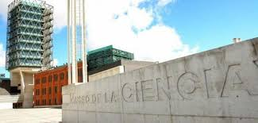
VISITAS AL MUSEO DE LA CIENCIA

Slide 10
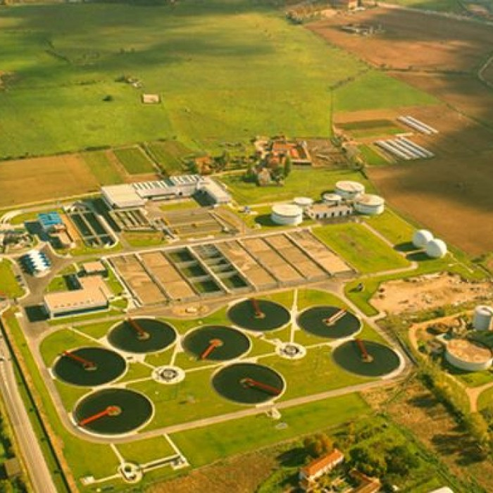
VISITAS A LA EDAR

Slide 11
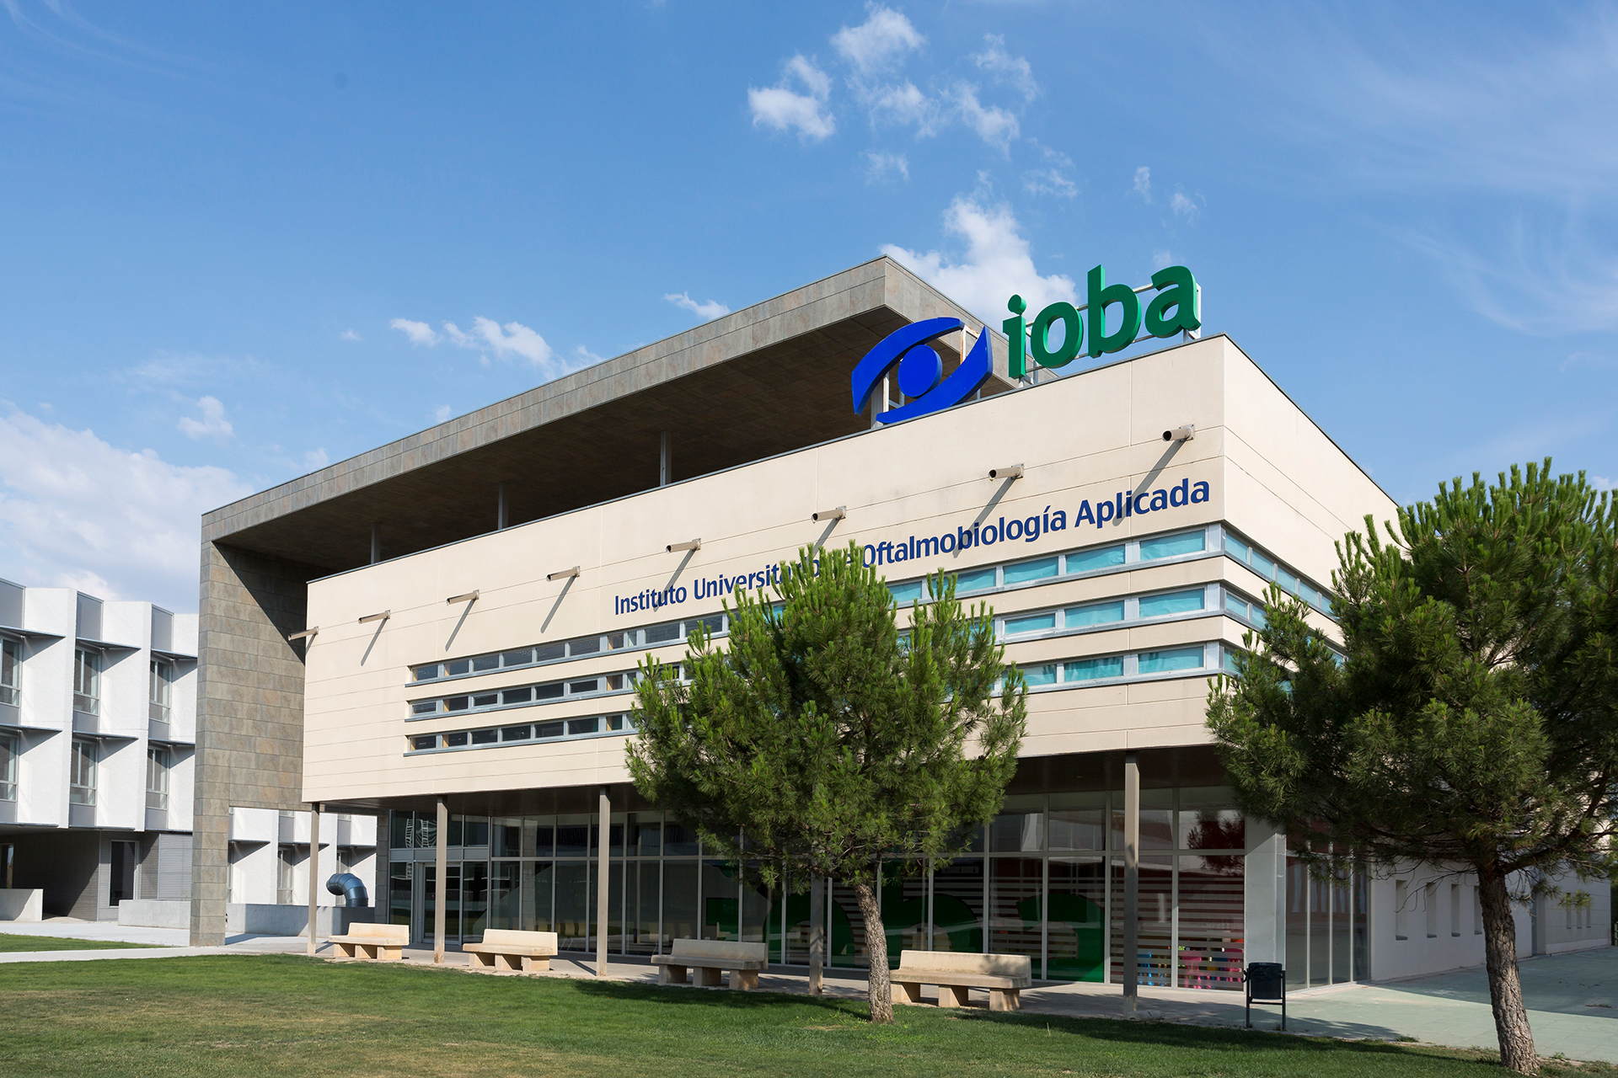
VISITAS AL IOBA

Slide 12
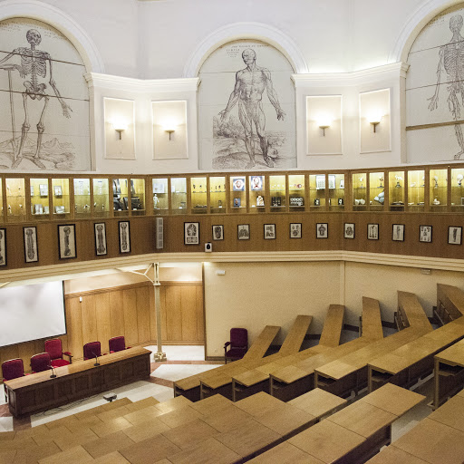
VISITAS AL MUSEO ANATÓMICO

Slide 13
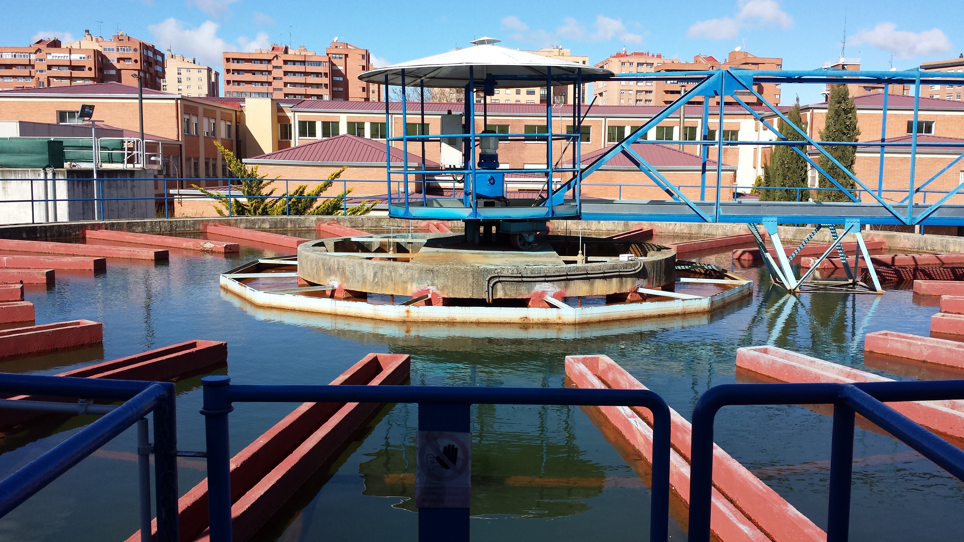
VISITAS A LA ETAP

